Slide 1
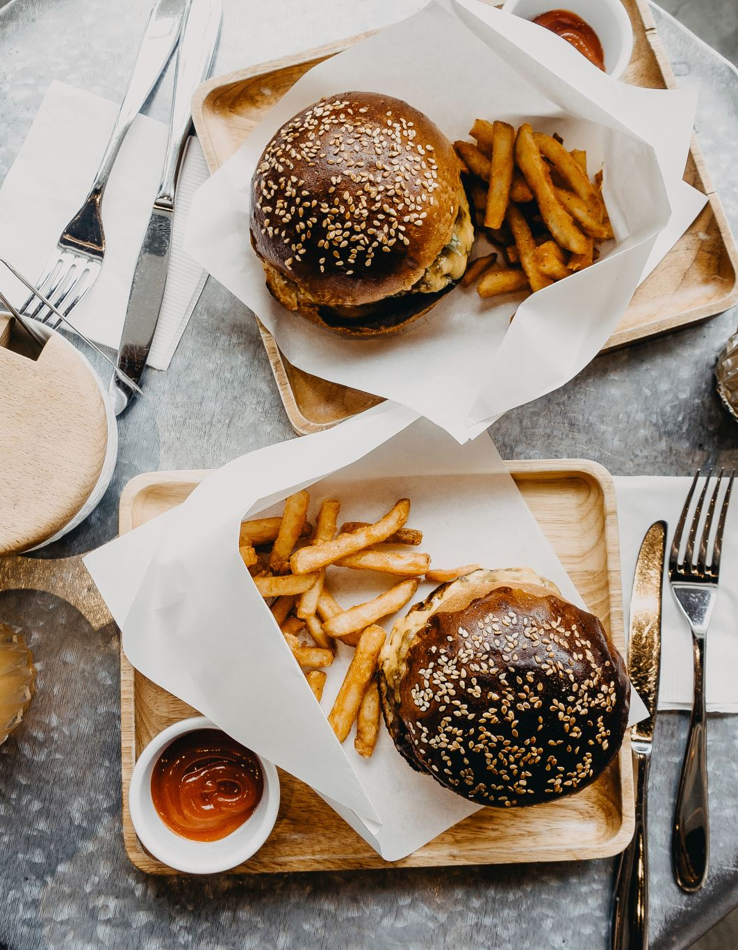
Grillstationen IFK-dagen 2024
Grillstationen är öppen mellan kl. 11 och 16 för försäljning av hamburgare och dricka. (Bredvid kansliet/kiosken)
Bemanning mellan kl. 9 och 17.
Kl. 9-11: förberedelser (sätta igång grillarna, ta fram och preparera maten, ställ fram dryck m.m.)
Kl. 11-16: servering (tillaga, fylla på tillbehör/dricka, ta betalt)
Kl. 16-17: avsluta för dagen (städa undan, slänga skräp)

Slide 2
Grillstationen IFK-dagen 2024 - bemanning
Lämplig bemanning minst 4 personer per pass
Pass1: kl. 9-11 P11
Pass 2: kl. 11-13 P12
Pass 3: kl. 13-15 F12
Pass 4: kl. 15-17 P13

